Slide 1
«Как открыть свои малый бизнес в период кризиса» - 14 мая 2020 года.
Студенческая юридическая клиника Казахского Национального университета имени аль-Фараби анонсирует серию он-лайн семинаров и консультации по различным правовым вопросам!Еженедельно по четвергам в 12.00 Вы можете получить консультацию и узнать подробные ответы на интересующие Вас вопросы, а также прослушать материал по наиболее актуальным вопросам, который поможет ориентироваться в действующем законодательстве страны. Наша первая тема «Как открыть свои малый бизнес в период кризиса» - 14 мая 2020 года.

Slide 2
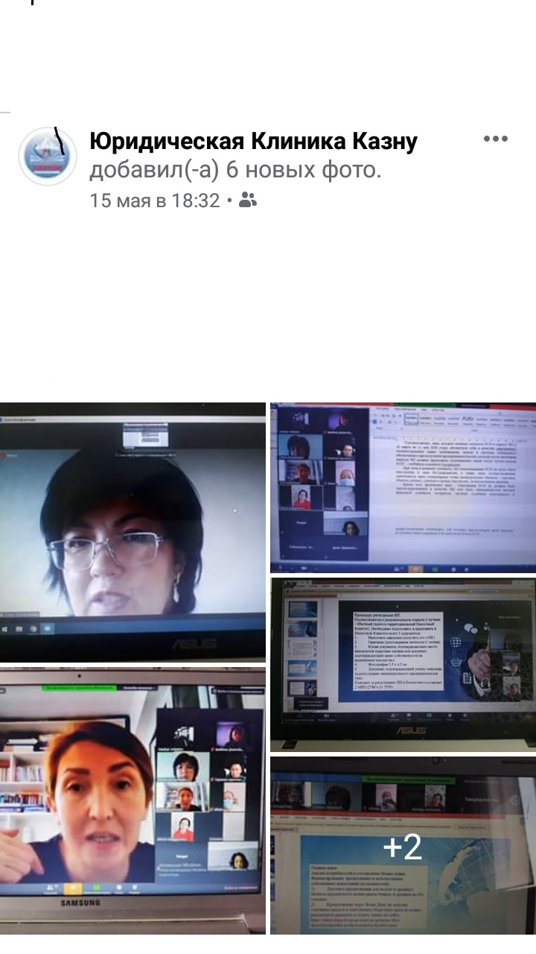

Slide 3
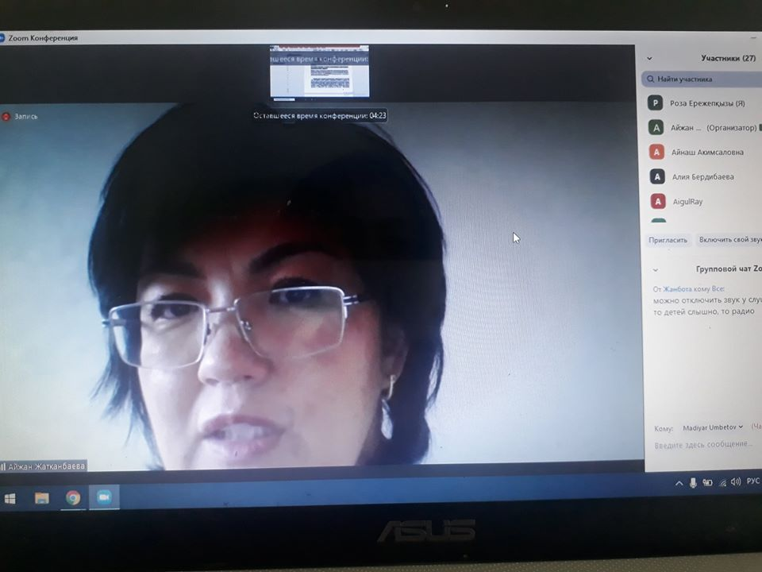

Slide 4
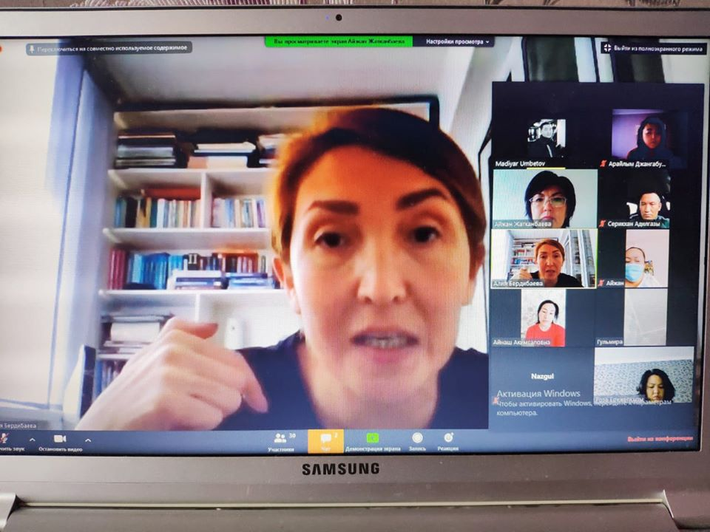

Slide 5
Полезные бизнес-идеи:
Сельское хозяйство: пчеловодство, выращивание саженцев цветов и деревьев, заготовка полезных и лекарственных растений, производство и сбыт молочной продукции, выращивание цветов и ягод, выращивание грибов, производство сухофруктов, выращивание овощей, тепличное хозяйство и др.
Бизнес в сфере услуг: услуги по поручению, оптовое приготовление пищи, развозка пищи, присмотр за детьми, выгул собак, киоск с водой или напитками, ремонт одежды, услуги по упаковке, присмотр за домом, развозка и сопровождение детей, вышивка, декорирование дома и ландшафта, репетиторство, тренер, мастер на все руки, переводчик, клининг услуги, садоводство, консультант по проведению мероприятий, флорист, парикмахер, визажист, прачечные услуги, садоводство и многое другое.
Приготовление комплексных обедов на дому, также, как и осуществление кондитерской и иной подобной деятельности должно осуществляется на основе ИП (индивидуального предпринимательства).
Но большинство из них требует специальных знаний, а иногда и сертификатов.

Slide 6
Самозанятое население: 1 января 2019 года в Казахстане ввели единый совокупный платёж (ЕСП). Его обязаны вносить нерегулярно занятые граждане или самозанятые.
На апрель 2020 года в Казахстане 8,7 млн занятого населения. При этом только 6,6 млн работают по найму, а оставшиеся почти 2,1 млн относятся к категории самозанятых.
ЕСП – это шанс для многих легализовать свою деятельность.
Этот добровольный платёж распределяется на четыре части: ЕСП объединяет четыре платежа в один:
• индивидуальный подоходный налог;
• обязательные пенсионные взносы;
• взносы в Фонд социального медицинского страхования;
• взносы в Государственный фонд социального страхования.
Человек получает доступ к социальным благам.
ЕСП имеет фиксированную сумму, которую надо платить каждый месяц, – 1 МРП (2525 тенге) в городах и 0,5 МРП (1262 тенге) в сельской местности.

Slide 7
Единый совокупный платёж в первую очередь нужен тем предпринимателям, которым не обязательно открывать ИП, они занимаются коммерцией без открытия ИП. Предельный доход у плательщика ЕСП не должен превышать 1175-кратный размер месячного расчётного показателя (2 966 875 тенге в текущем году или 247 239 тенге в месяц). Кроме того, платить ЕСП могут только те, кто:
• не использует труд наёмных работников;
• оказывает услуги только физическим лицам;
• реализует физическим лицам сельхозпродукцию (кроме той, что попадает под акцизы) из личного подсобного хозяйства, но не в торговых точках.
ЕСП могут использовать няни на дому, сантехники, электрики, те, кто занимается маникюром, педикюром, массажем, делает стрижки у себя дома или на выезде (но не снимает место в салоне), таксисты и др. Платить ЕСП выгодно, даже если нет бизнеса.

Slide 8
Немного
о предпринимательстве
Основные регламентирующие источники:
Предпринимательский Кодекс от 29 октября 2015 года;
Кодекс Республики Казахстан от 25 декабря 2017 года «О налогах и других обязательных платежах в бюджет (Налоговый кодекс)»;
В соответствии с законодательством РК «Индивидуальное предпринимательство — это самостоятельная, инициативная деятельность граждан Республики Казахстан, оралманов, направленная на получение чистого дохода, основанная на собственности самих физических лиц и осуществляемая от имени физических лиц, за их риск и под их имущественную ответственность».

Slide 9
Виды:
1. Индивидуальное предпринимательство осуществляется в виде:
- личного - одним физическим лицом самостоятельно на базе имущества, принадлежащего ему на праве собственности, а также в силу иного права, допускающего пользование и (или) распоряжение имуществом. Согласие супруга для лиц, состоящих в браке не требуется;
2. Совместное предпринимательство - осуществляется группой физических лиц (индивидуальных предпринимателей) на базе имущества, принадлежащего им на праве общей собственности, а также в силу иного права, допускающего совместное пользование и (или) распоряжение имуществом:
- предпринимательство супругов, осуществляемое на базе общей совместной собственности супругов;
- семейное предпринимательство, осуществляемое на базе общей совместной собственности крестьянского хозяйства или общей совместной собственности на приватизированное жилище;
- простое товарищество, при котором частное предпринимательство осуществляется на базе общей долевой собственности.

Slide 10
Первые шаги:
Анализ потребностей и составление бизнес плана.
Финансирование: кредитование и использование собственных накоплений (возможностей).
1) Льготное кредитования для малого и среднего бизнеса предлагается целым рядом банков, в среднем по 8% годовых;
2) Кредитование через Фонд Даму на покупку основных средств и пополнение оборотных средств можно рассмотреть варианты и подать заявку по сайту: https://www.damu.kz/programmi/programmy-dlya-deystvuyushchikh-predprinimateley/kreditovanie/

Slide 11
Процедуру регистрации ИП.
Осуществляется в уведомительном порядке 2 путями:
- Обычный (идете в территориальный Налоговый Комитет). Необходимо подготовить и предъявить в Налоговом Комитете всего 5 документов:
1. Налоговое заявление (получите его в НК)
2. Оригинал удостоверения личности (+ копия)
3. Копия документа, подтверждающего место нахождения (адресная справка или документ, подтверждающий право собственности на недвижимое имущество)
4. Фотография 3,5 х 4,5 см
5. Документ, подтверждающий уплату пошлины за регистрацию индивидуального предпринимателя (чек).
Пошлина за регистрацию ИП в Казахстане составляет 2 МРП (2788 х 2= 5576)

Slide 12
- Электронный осуществляется через портал
https://egov.kz/cms/ru/services/business_registration/reg_ip
Для этого необходимо либо подать заявку онлайн на получение ЭЦП (просто заполнив поля). По результату вам выдадут заявление, которое вы распечатываете. Это можно сделать еще проще через приложение в телефоне eGov mobile (скачайте его – это бесплатно и удобно).
Посетить ваш ЦОН с 2 документами: Удостоверение личности и заявление (заполните в ЦОНе). Возьмите флешку либо скиньте ЭЦП на свою электронную флешку (не безопасно, но удобно).
Это же означает, то вы зарегистрированы и как налогоплательщик.

